Slide 1
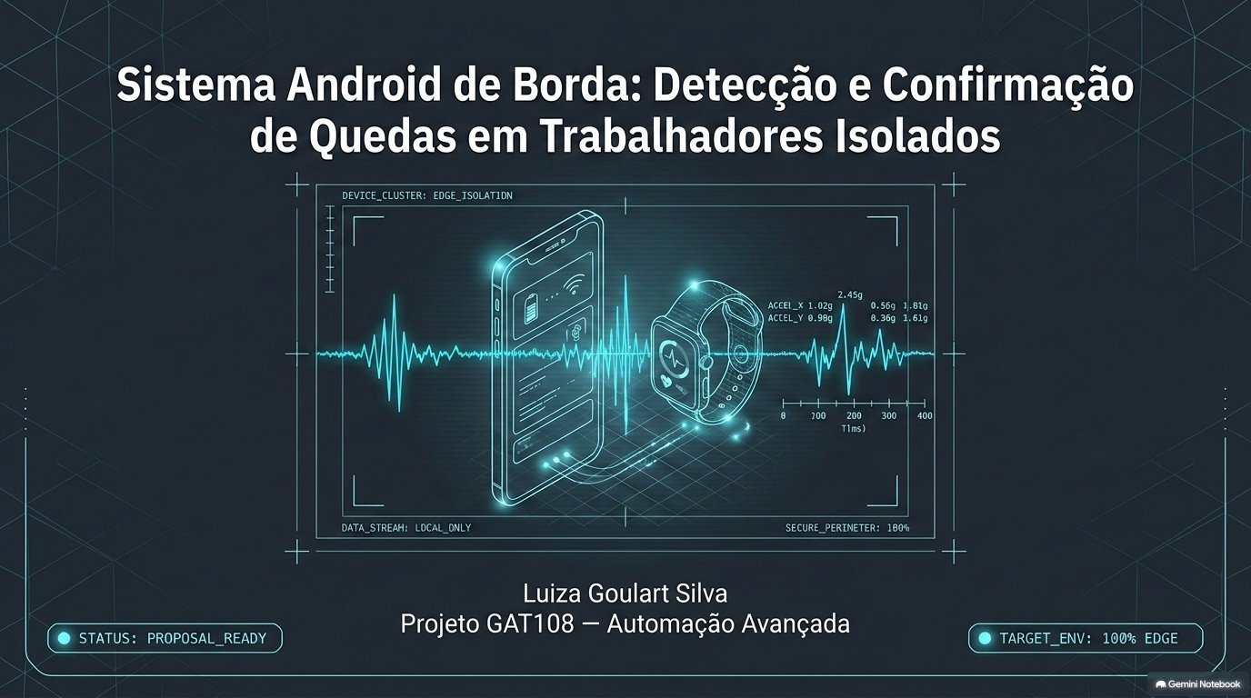
Notes:
Boa dia, turma. Meu nome é Luiza, optei por realizar o trabalho de forma individual e vou agora apresentar a proposta de projeto para a disciplina.
. O tema é: 'Sistema Android de borda para aprender o padrão de movimento de um trabalhador isolado e detectar quedas seguidas de imobilidade, com confirmação local e cooperação entre aparelhos'
. Nosso foco é a soberania de operação na borda: processar, aprender e decidir localmente, respeitando a privacidade e os limites físicos do hardware

Slide 2
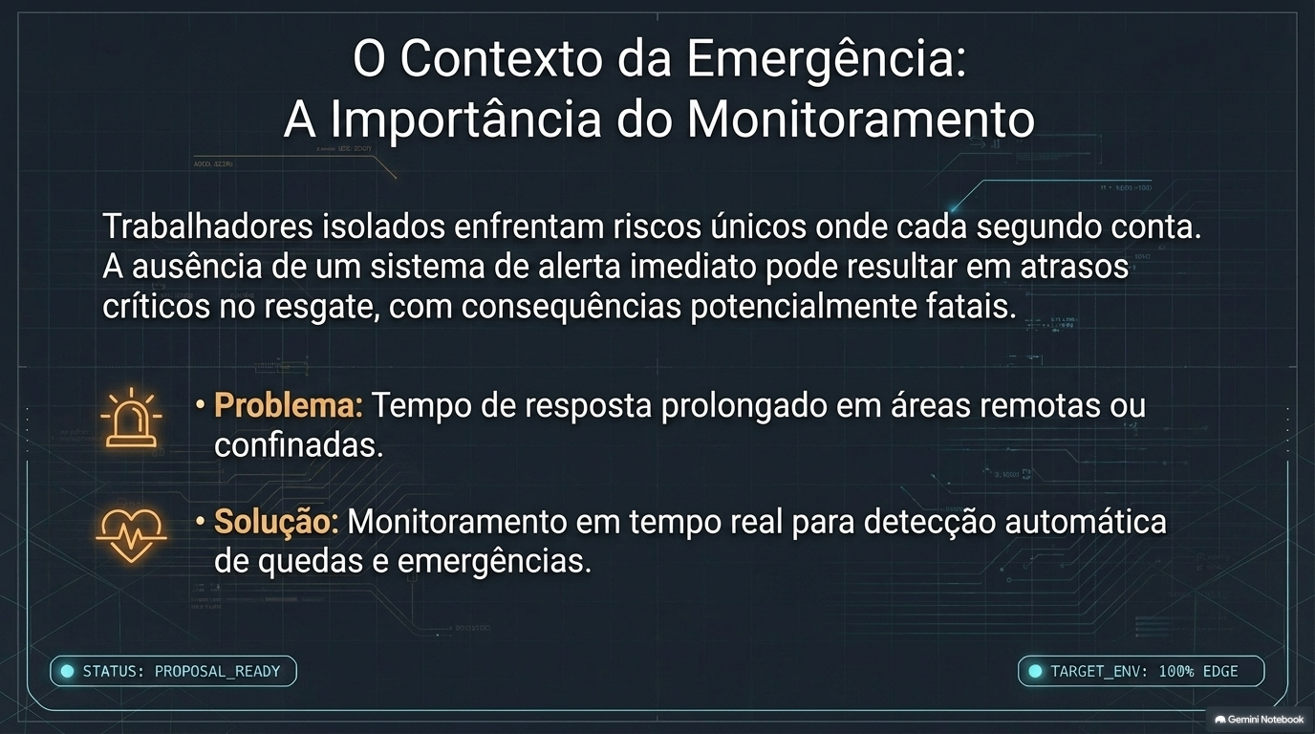
Notes:
O problema que busco resolver é o de trabalhadores em locais isolados — como minas, galpões industriais ou postos de vigilância noturna — que podem sofrer quedas ou desmaios sem que ninguém perceba
. Em cenários de traumas graves, o tempo de socorro é a diferença entre a vida e a morte
. Atualmente, as empresas dependem de rondas manuais via rádio ou de rastreadores proprietários por satélite
. O sistema proposto visa eliminar essas dependências, criando uma rede local de monitoramento ativo e autônomo baseado nos sensores que o trabalhador já carrega no bolso: o smartphone

Slide 3
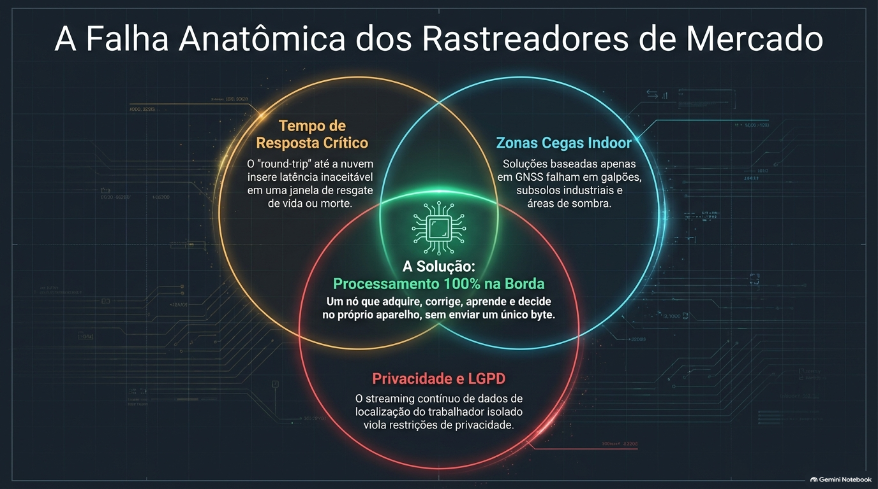
Notes:
Para entender por que as soluções atuais de mercado falham, identifiquei três grandes limitações técnicas.
. Primeiro, a latência: soluções em nuvem sofrem com o tempo de tráfego de rede, o que é inaceitável em resgates de emergência
. Segundo, zonas cegas: tecnologias baseadas puramente em GNSS ou nuvem falham dentro de galpões, subsolos e estruturas metálicas fechadas
. E terceiro, privacidade: fazer o rastreamento contínuo e centralizar dados de localização de funcionários em servidores de terceiros fere os princípios de privacidade e proteção de dados da LGPD
. A solução resolve isso processando 100% na borda: o dado não sai do aparelho

Slide 4
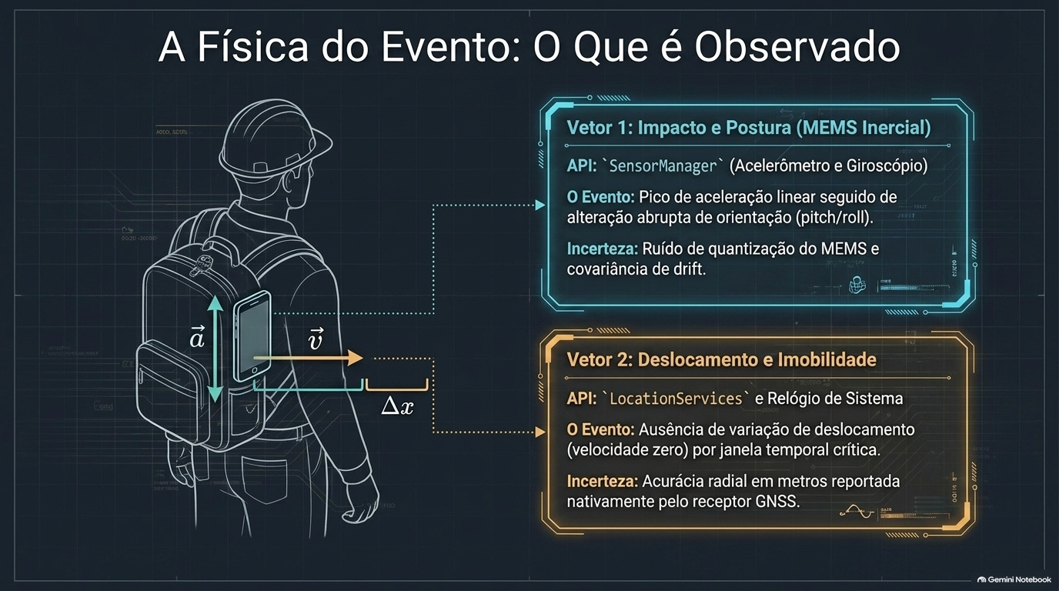
Notes:
Esse modelo físico ciberfísico será composto por dois vetores de observação [multimodal].
. O Vetor 1 foca no impacto e na postura. Usará o acelerômetro e o giroscópio do aparelho através da API SensorManager para detectar o pico inercial do impacto seguido de uma mudança drástica de inclinação espacial nos eixos Pitch e Roll
. A incerteza aqui vem do ruído de quantização do sensor MEMS e do drift do giroscópio.
. O Vetor 2 foca no deslocamento e na imobilidade. Usando o receptor GNSS via LocationServices e o relógio interno do sistema para verificar a ausência completa de deslocamento por um período de tempo crítico
. A incerteza é a acurácia radial em metros informada dinamicamente pelo receptor do smartphone

Slide 5
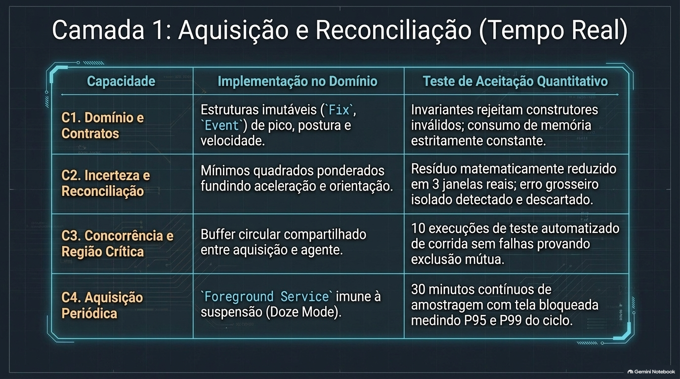
Notes:
Entrando nas capacidades técnicas exigidas pelo projeto, na Capacidade 1, defini as estruturas imutáveis de domínio Fix e Event
. O teste de aceitação automatizado garantirá que construtores com valores inválidos — como carimbos de tempo negativos — sejam rejeitados com uma exceção customizada, mantendo o consumo de memória constante
Na Capacidade 2 (Incerteza e Reconciliação), aplicarei Mínimos Quadrados Ponderados fundindo aceleração e orientação de postura sob a restrição física de movimento
. O objetivo é provar no teste quantitativo que a reconciliação reduz o resíduo cinemático em três janelas reais e que o algoritmo detecta e exclui erros grosseiros do acelerômetro
Na Capacidade 3, as threads concorrentes de aquisição de sensores (a 50 Hz) e a thread do agente que toma decisões compartilham um buffer circular protegido por exclusão mútua (ReentrantLock)
. Apresentarei um teste de estresse executando a corrida de threads 10 vezes consecutivas com zero falhas e cópias defensivas profundas
Na Capacidade 4, o monitoramento inercial rodará em um Foreground Service do Android imune ao modo de repouso agressivo (Doze Mode)
. Demonstrarei no teste de aceitação o app capturando dados em plano de fundo por 30 minutos contínuos com a tela do aparelho bloqueada, gerando métricas precisas de P95 e P99 de latência

Slide 6
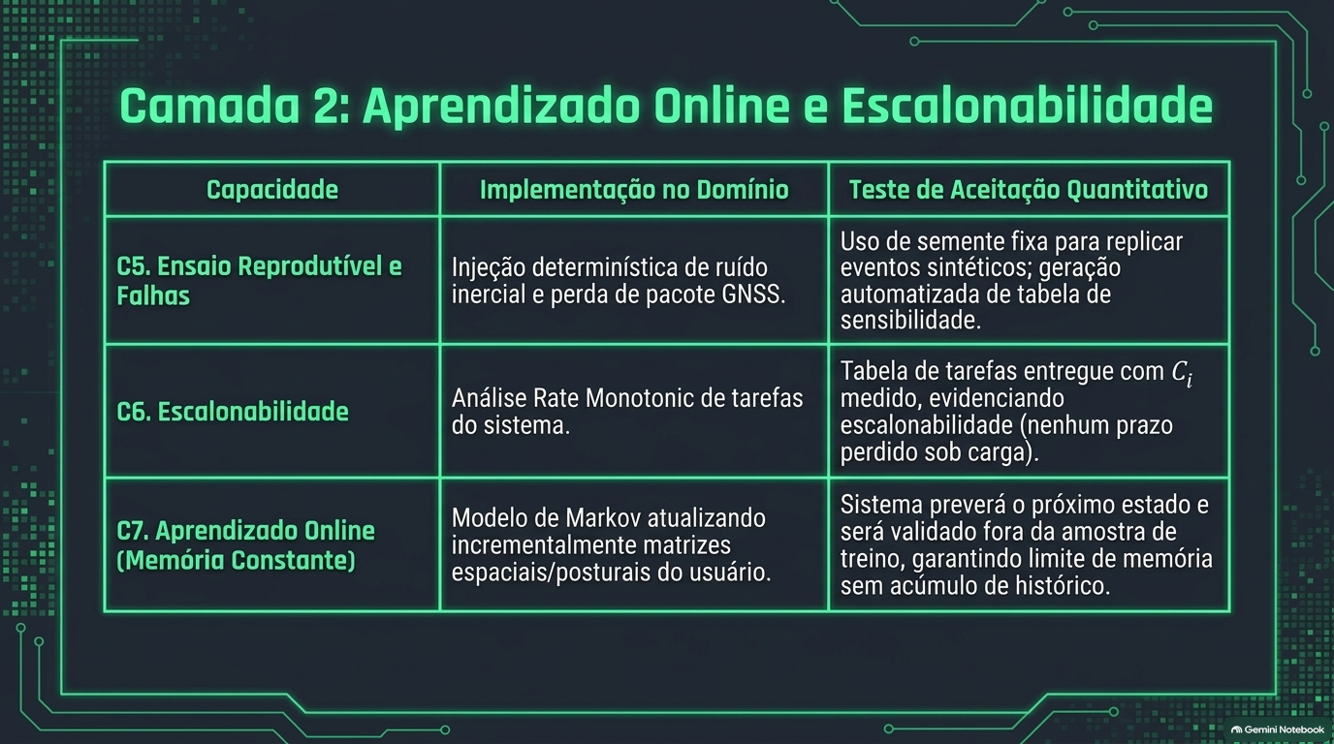
Notes:
Passando para a Camada 2, a Capacidade 5 aborda a reprodutibilidade. O sistema terá um componente FaultInjector para injetar ruídos inerciais determinísticos e perdas de pacotes GNSS guiados por uma semente fixa. O teste demonstrará que, usando a mesma semente, o disparo de emergência ocorre no mesmo milissegundo, e geraremos uma tabela de sensibilidade de falhas do detector.
Na Capacidade 6, instrumentarei todas as tarefas com um Profiler para medir o pior tempo de execução real no aparelho sob carga. Aplicando a política clássica Rate Monotonic, calcularei o tempo de resposta e darei a garantia matemática de escalonabilidade analítica.
Na Capacidade 7, implementarei agrupamento incremental (como um leader clusterer) para que o app aprenda os períodos e locais habituais de imobilidade do trabalhador (como as pausas de almoço) operando estritamente sob memória constante. O teste validará a predição desse padrão sobre dados retidos de ensaios anteriores.

Slide 7
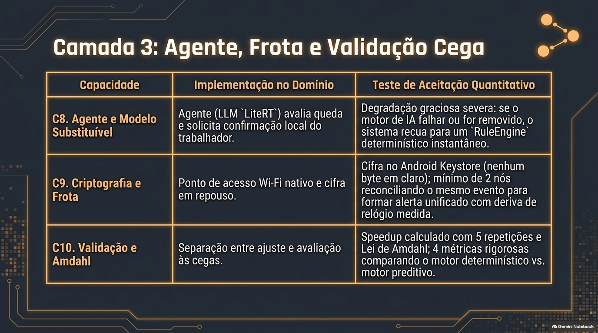
Notes:
Na Camada 3, a Capacidade 8 gerencia as ações do agente, que avalia a queda e dispara a contagem regressiva local de emergência.
O modelo de linguagem local (LiteRT) atuará como peça de apoio opcional
. Provarei a degradação graciosa removendo ou desativando fisicamente o modelo de IA em tempo de execução: o aplicativo continuará detectando impactos e imobilidade perfeitamente através de um motor de regras determinístico local
Na Capacidade 9, os dados locais em repouso no banco SQLite serão cifrados por AES-GCM com chaves no Android Keystore
. Além disso, demonstrarei a frota operando sem internet: dois smartphones conectados a um ponto de acesso local ad-hoc sincronizarão relógios (medindo a deriva) e fundirão leituras coincidentes de impacto em um alarme único
Por fim, na Capacidade 10 (Validação Cega e Lei de Amdahl), avaliarei o ganho real do modelo de IA contra a linha de base determinística usando um ensaio cego de dados retidos sob quatro métricas: Sensibilidade, Especificidade, F1-Score e Precisão
. Apresentarei o gráfico experimental de speedup de inferência local baseado na Lei de Amdahl para 5 repetições e justificaremos nossa classificação de maturidade TRL

Slide 8
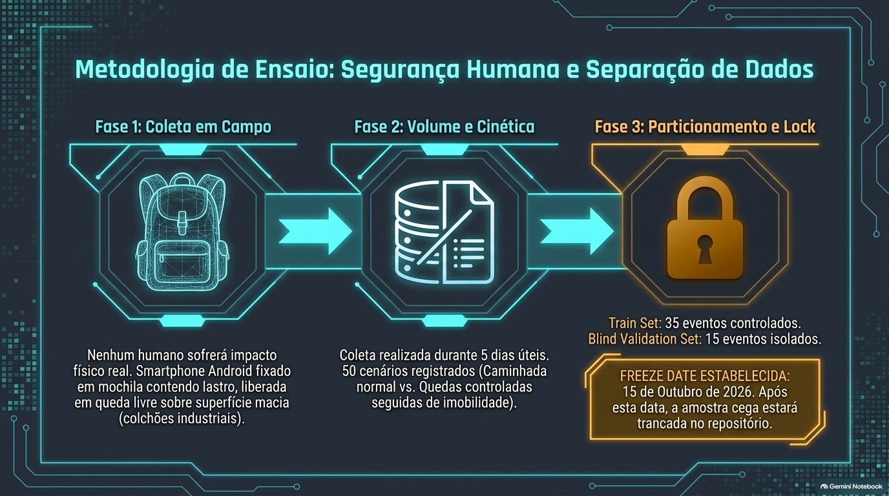
Notes:
A metodologia de dados foi desenhada para priorizar a segurança humana
. Nenhuma pessoa sofrerá impactos físicos reais. As quedas controladas serão simuladas acoplando os smartphones a mochilas com lastro de peso equivalente e liberando-as em queda livre sobre superfícies espessas e macias de colchões de ginástica industriais
Gravarei rotinas normais do dia a dia por pelo menos 5 dias úteis e coletarei um total de 50 cenários físicos controlados
. O conjunto de dados será dividido em 70% (35 amostras) para parametrização do motor e 30% (15 amostras) mantidas sob sigilo total para o teste cego
. A data limite em que congelaremos permanentemente esse conjunto de teste no repositório GitHub será 15 de outubro de 2026

Slide 9
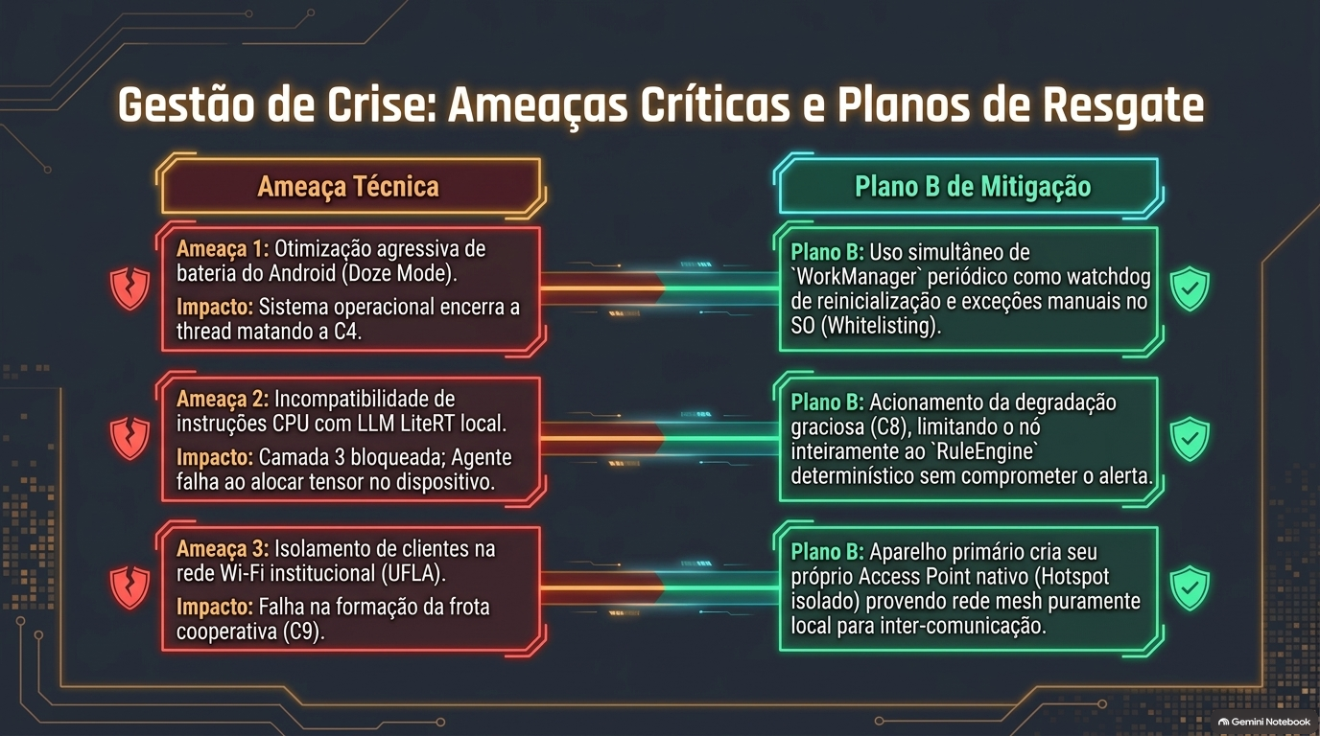
Notes:
Como engenheira de automação, eu avaliei os limites do sistema e mapeei três ameaças técnicas críticas:
A Ameaça 1 é a matança da tarefa de aquisição periódica (Camada 1) pelo Doze Mode do Android. A mitigação (Plano B) é declarar o serviço em plano de fundo de alta prioridade com foregroundServiceType location, instruir o usuário na tela de boas-vindas do app e rodar um watchdog periódico através de um WorkManager Doze-safe.
A Ameaça 2 é a falha do aparelho de teste ao alocar ou executar tensores da IA local no LiteRT por limitação física da CPU. O Plano B garante que, se isso ocorrer, o sistema continuará rodando de forma estável no motor determinístico de regras.
A Ameaça 3 é o isolamento de clientes (Client Isolation) imposto pelos roteadores de Wi-Fi institucional da UFLA, o que impediria a inter-comunicação direta da frota. Mitigarei isso eliminando roteadores externos: um smartphone funcionará nativamente como Hotspot Wi-Fi fechado, criando uma própria rede ad-hoc mesh local para a fusão de alertas.

Slide 10
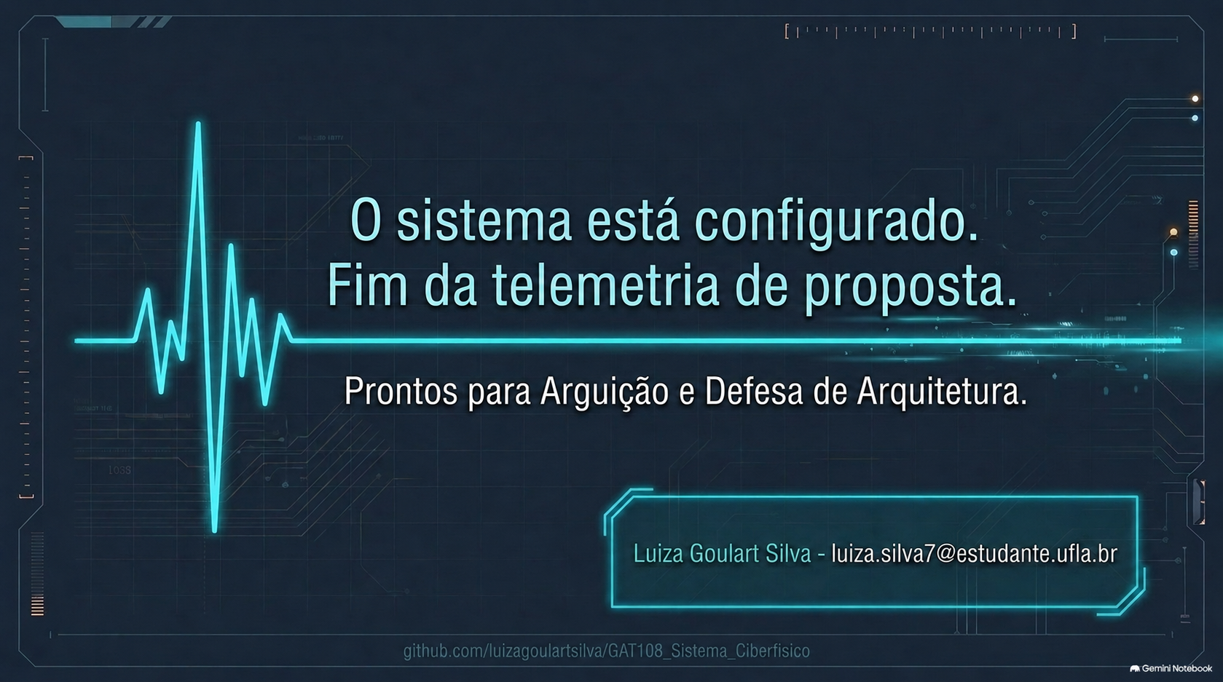
Notes:
Concluo assim a proposta de projeto. Estou aberta às perguntas e contribuições da turma e do professor. Muito obrigada.

